Slide 1

第三讲
马克思哲学阐释中的黑格尔主义传统
“不钻研和不理解黑格尔的全部逻辑学，就不能完全理解马克思的《资本论》，特别是它的第 1章。因此，半个世纪以来，没有一个马克思主义者是理解马克思的! ! ”
——列宁：《哲学笔记》

Slide 2

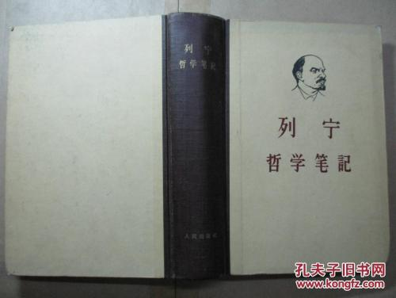

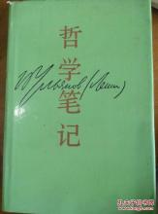

Slide 3



Slide 4
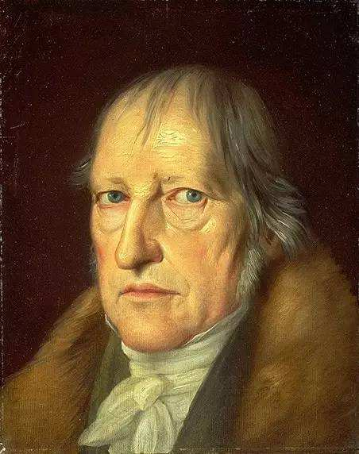
一、黑格尔哲学的总体特征
1．对精神活动性的强调
2．对思维与存在同一性的
绝对肯定
3．“否定之否定”的辩证法

Slide 5

二、中国马克思主义哲学发展中黑格尔主义
黑格尔哲学被视为马克思哲学之前的顶峰，被认为一切问题都在其哲学中得到了说明；这对于任何一个学习哲学的人来说，其魅力是难以抵挡的。
李泽厚的“宁要康德，不要黑格尔”当时就招致了一片批评之声，至今仍回响不绝。

Slide 6
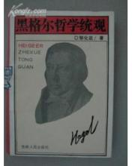

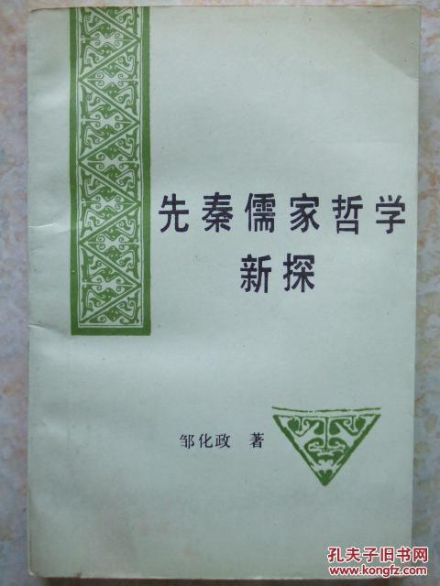

邹化政教授以崇拜斯宾诺莎之名而崇拜黑格尔

Slide 7
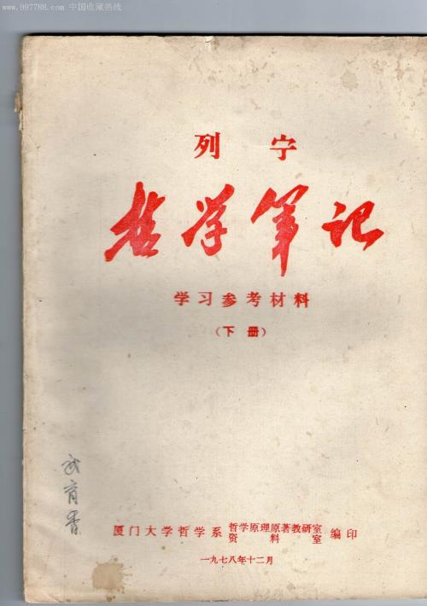
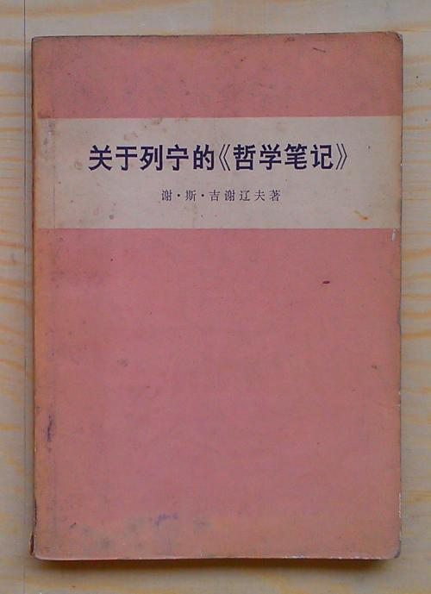



Slide 8
1.实体性哲学范式中的黑格尔哲学元素
这一哲学范式可用科莱蒂的话予以评论：单纯地把黑格尔的观念颠倒为物质，得到的并不是马克思的唯物辩证法，而仍然是黑格尔的观念辩证法，因为空洞地谈论物质和空洞地谈论观念在本质上是一回事，说一个物体是物质的，这仍旧什么都没说。物质本身并没有具体化，它只是一个种的属性，是任何物共同的属性。因此，所谓“物质辩证法”其实就是观念辩证法，而“观念辩证法同时就是物质辩证法”，二者是内在同构的。

Slide 9
2．主体性哲学范式中的黑格尔哲学元素
主体性哲学范式在中国国内学界兴起于八十年代，主要表现为认识论的主导地位。当时最为热门的话题是科学知识的形成问题，最受欢迎的哲学家是波普，也是后来被遗忘得最快的哲学家。波普最重要的命题：从阿米巴到爱因斯坦只有一步之遥，科学知识的形成是“猜测与反驳”，“证伪”而非“证实”。
原先在教科书体系中作为客观世界之发展规律的辩证法，现在被解释为思维发展的辩证法。在传统教科书体系中被割裂开来的辩证法三大规律和诸范畴，现时也被从认识发展规律的角度进行了解释，并以此对规律和范畴的排列顺序作了新的解释。

Slide 10
3．实践哲学范式中的黑格尔哲学元素
实践哲学一语的使用比较含混，至少被人们在三种极为不同的意义上被使用，当然，这些意义亦有相通之处：
以实践为研究对象的意义上的实践哲学；
将人的实践活动视为第一活动或最基本活动方式、亦即将实践哲学视为第一哲学意义上的实践哲学；
作为思维范式的实践哲学。

Slide 11
4．黑格尔主义在中国马克思主义哲学
中的发展趋势
在实践哲学研究范式中，不仅黑格尔哲学的三种基本元素以人的能动性为基础在存在论层面上得到了充分的肯定，而且，更为重要的是，到此为止，黑格尔哲学中的精神的活动性、思维与存在的同一性以及否定之否定的辩证法这三种密切关联的基本元素，在对马克思哲学的阐释中又重新达成了一种统一。

Slide 12
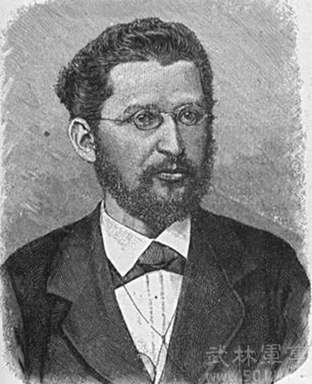
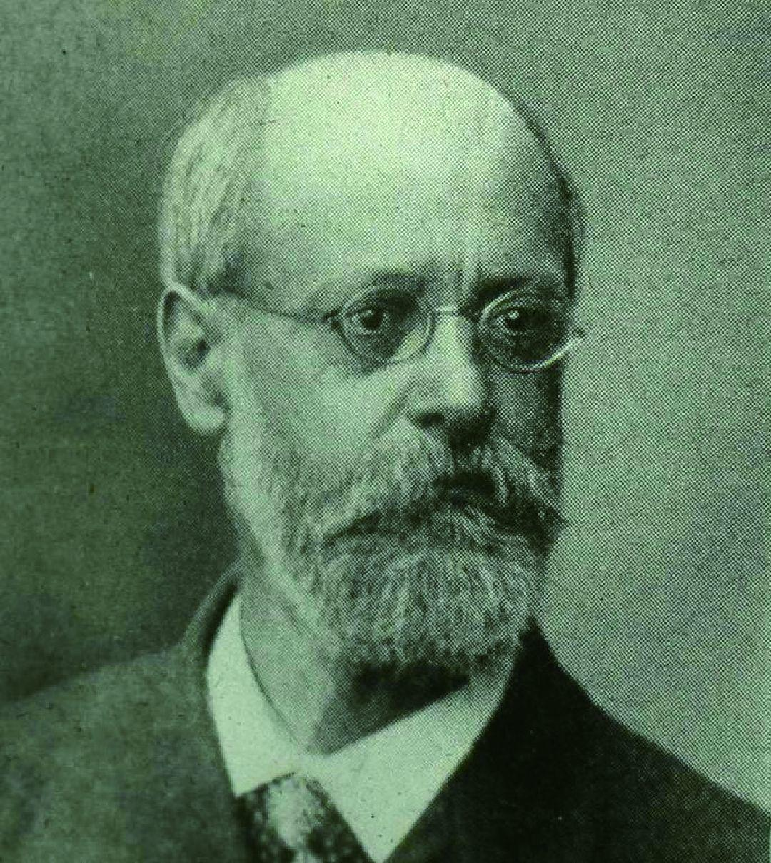
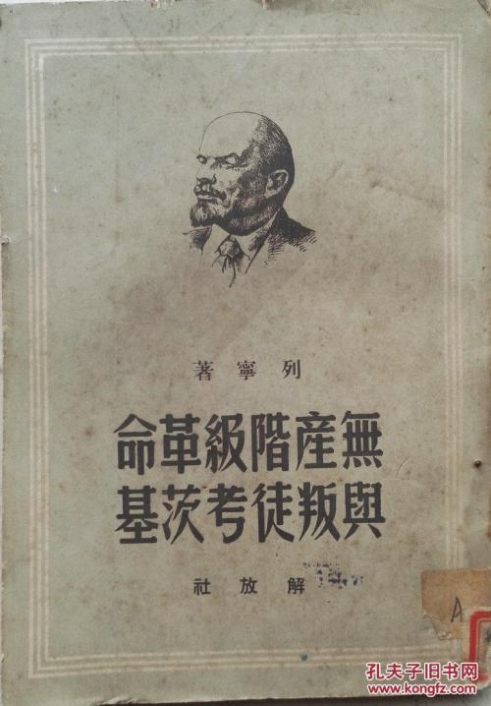
三、西方马克思主义哲学中的黑格尔主义

Slide 13
1．第二国际的理论困境
第二国际的主要理论家考茨基和伯恩斯坦虽然在理论上有着分歧，但在许多本根点上却是高度一致的。他们都受到达尔文的影响，都将历史唯物主义理解成一种社会进化论。于是，顺理成章地，所要强调的便只能是生产力的发展和历史进化的客观必然性，至于社会主义的合理性，便只能在别的地方去寻找。康德及新康德主义对于事实与价值之间区分的强调，正好可引来作为依据，而其时新康德主义正是德国各大学占统治地位的哲学。

Slide 14
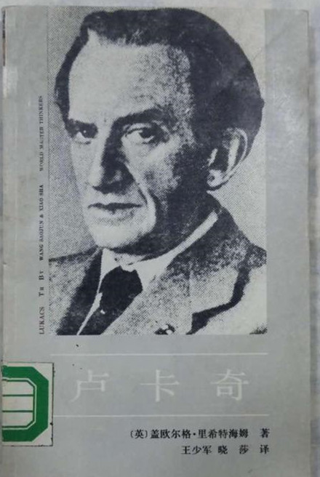
2．卢卡奇的黑格尔主义的马克思主义哲学
对任何想要回到马克思主义的人来说，恢复马克思主义的黑格尔传统是一项迫切的义务。《历史与阶级意识》代表了当时想要通过更新和发展黑格尔的辩证法和方法论来恢复马克思理论的革命本质的也许是最激进的尝试。

Slide 15
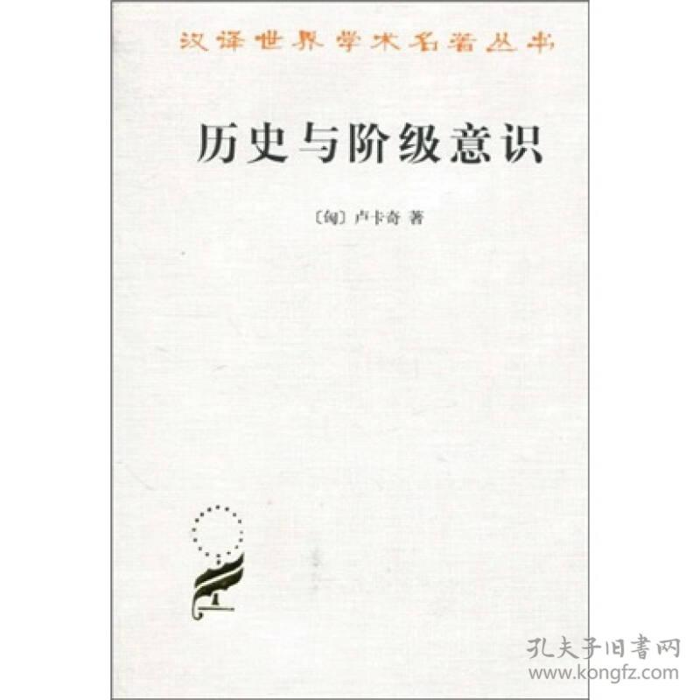
因为普列汉诺夫等人过高估计了费尔巴哈作为黑格尔与马克思之间的中介的作用……我才明确提出了马克思直接衔接着黑格尔这一问题。

Slide 16
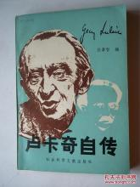
《历史与阶级意识》的作者并不隐讳其书中的黑格尔主义的理论倾向：他反对那种“过高地估计了费尔巴哈作为黑格尔与马克思之间的中介作用”的观点，而以“马克思直接衔接着黑格尔”作为该书“许多论述的基础” 。

Slide 17
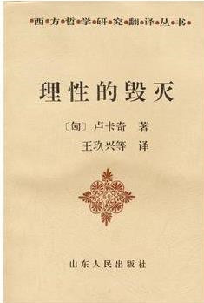
卢卡奇最重要的创新是活动主体的改变，即由黑格尔的精神改变为了“人”或“无产阶级”。这一改变导致精神的活动性转变为了人的能动性，创造世界的精神、外化为自然的精神，转变为了作为“同一的主体-客体”、“创世的‘我们’”的无产阶级。

Slide 18
3．卢卡奇哲学的意义
卢卡奇这里所论证的主体能动性是否为一种真正的能动性，仍然是可质疑的。这里的根本问题仍在于黑格尔式的“总体性”。因为在卢卡奇的论证中，无产阶级之达到自我意识，并非无产阶级之内在的自发行为，而是受控制于总体的历史性，只有在总体历史进展的某一个阶段上，由于被置于性命攸关之处境，无产阶级才被“推到了”自我意识之中。这样，无产阶级之自觉就仍然是一种历史必然性，而无关乎其自发性。

Slide 19

四、西方马克思主义中黑格尔主义的消退
思想史家马丁·杰伊在其《马克思主义与总体性》（Marxism and Totality）一书中将卢卡奇、科尔施、葛兰西、布洛赫等第一代西方马克思主义者归之为黑格尔主义的马克思主义，认为只是到了霍克海默才开始了从黑格尔主义的马克思主义的“退却”或“撤退” 。

Slide 20
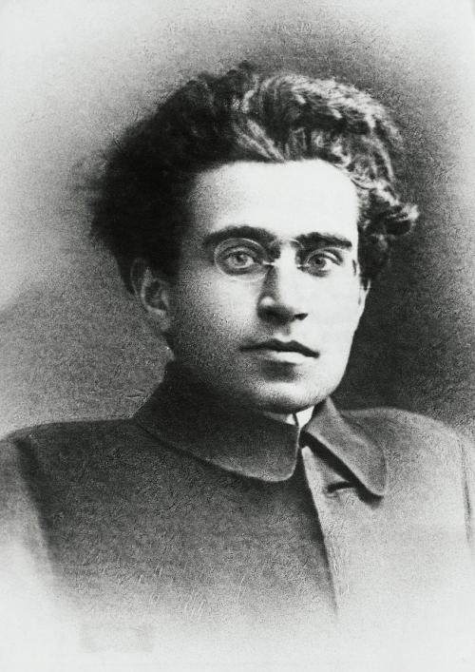

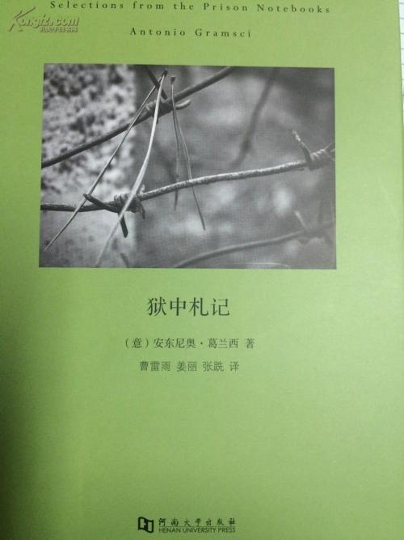
1. 葛兰西的“实践哲学”

Slide 21
虽然葛兰西同卢卡奇一道被视为西方马克思主义的创始人，但面对同样的理论与实践的背离问题，却走了一条与之相当不同的探索道路。这条道路的不同，一方面，从实践上看，在很大程度上当起始于与卢卡奇主要作为一名理论家不同，葛兰西作为意大利共产党主要领导人的切身斗争经历及在狱中对这一经历的反思；另一方面，从理论渊源上看，与卢卡奇经过狄尔泰、西美尔等人的新康德主义的生命哲学的影响而走向黑格尔式的马克思主义不同，葛兰西之接近黑格尔和马克思哲学是通过克罗齐这一中介实现的，克罗齐对于黑格尔哲学的批判性解读，在相当程度上影响了葛兰西的哲学思想。

Slide 22
2.阿尔都塞的“过度决定论 ”（“多元决定论”）
“‘过度决定’是阿尔都塞对马克思的矛盾观和因果观的一种创造性解释，其目标在于将其与线性因果观和黑格尔哲学的表现因果观区分开来，同时又为科学所要求的因果性提供最低限度的保障。在阿尔都塞那里过度决定”与对马克思的‘整体’观之深度解读联系在一起，表现为‘复杂整体’的内在矛盾相互作用机制，‘具体’便是许多决定作用‘过度决定’的复杂结构整体。‘归根结底意义上的决定作用’不是‘过度决定’的事先的唯物主义保障，而正是后者实现的辩证形式。” ——胡大平

Slide 23
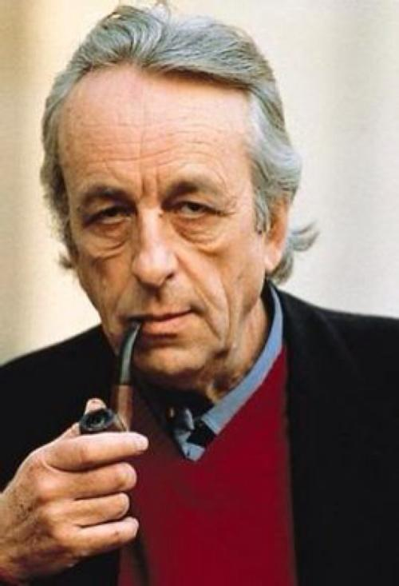
今天，我们比任何时候都更应该看到，黑格尔的影子是最主要的幻影之一。必须进一步澄清马克思的思想，让黑格尔的影子回到茫茫的黑夜中去；或者，为了达到同一个目的，需要对黑格尔本人进行更多的马克思主义的解释。
——阿尔都塞：《保卫马克》

Slide 24
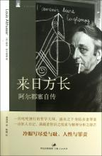

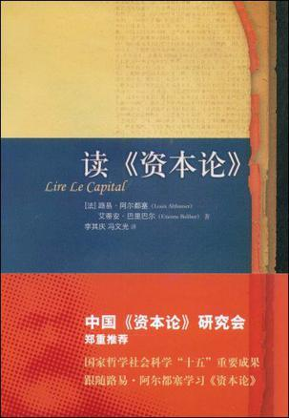

Slide 25
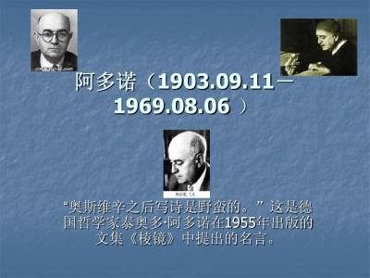
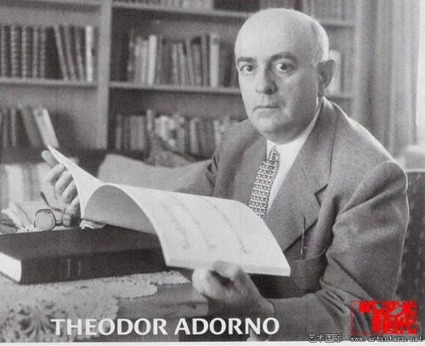
3.阿多诺的“否定的辩证法”

Slide 26

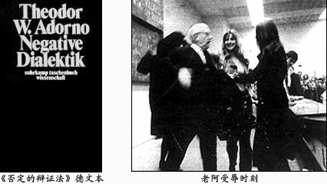

Slide 27
“那种有所统一的动因存留下来了，既没有否定之否定，而且也没有被当作最高原则交付给抽象，不是由概念一级级地往更一般的高级概念的推展而达到，却是通过概念进入星丛才保存下来。”
“惟有星丛——从外部——呈现了概念在内部剪切掉的东西，那更多的东西，那概念万万不能是而就万分愿意是的东西。”
“非同一性事物的内核是它跟那种东西的关系，那种它自己不是而它那受排布的、冻僵了的同一性从它这里克扣掉的东西。”

Slide 28
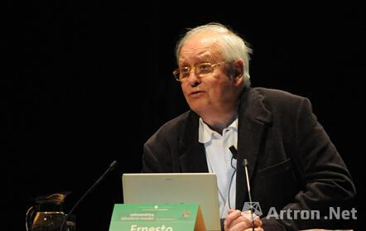
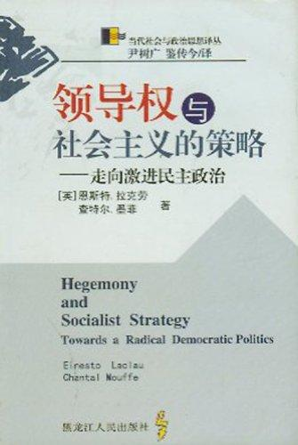


4.后马克思主义的反本质主义进路

Slide 29
拉克劳、墨菲进一步发挥了阿尔都塞的过度（多元）决定观念。他们认为阿尔都塞还不彻底，还“不能在马克思主义话语之中产生它对总体的解构作用，这是因为，从一开始就存在着要适应阿尔都塞话语之中另一个中心因素的企图。严格地说，即适应经济的最后决定作用” 。
“这两种解释在逻辑上是如何关联呢——一方面是生产力和生产的矛盾，另一方面则是阶级斗争（在马克思看来，资产阶级社会中存在的阶级斗争采取的雇佣劳动与资本之间对抗这种简单的形式）？”

Slide 30
5.超越黑格尔主义阐释范式的必要性
这里所要超越的只是像卢卡奇以及萨特这样的思辨的实践哲学。称其为思辨的实践哲学，是因为卢卡奇和萨特都在有意无意间预设了理论的全能性，预设了自身的理论能够全然把握现实实践总体，即都以在理论中将现实实践整体构建起来作为其理论的目标，从而在暗中预设了思维对于存在的优越性，从而在实际上取消了实践活动的第一性，背离了唯物主义而滑向了唯心主义。因此，超越卢卡奇等人的黑格尔主义的实践哲学范式，并非超越实践哲学，而只是超越那种具有唯心主义倾向的思辨的实践哲学，而走向一种笔者称之为“有限理性论”的实践哲学 。

